Slide 1
Seguridad en las Operaciones

Slide 2
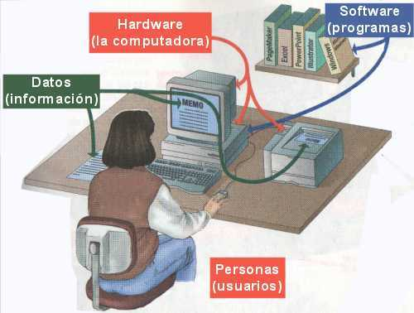

Slide 3
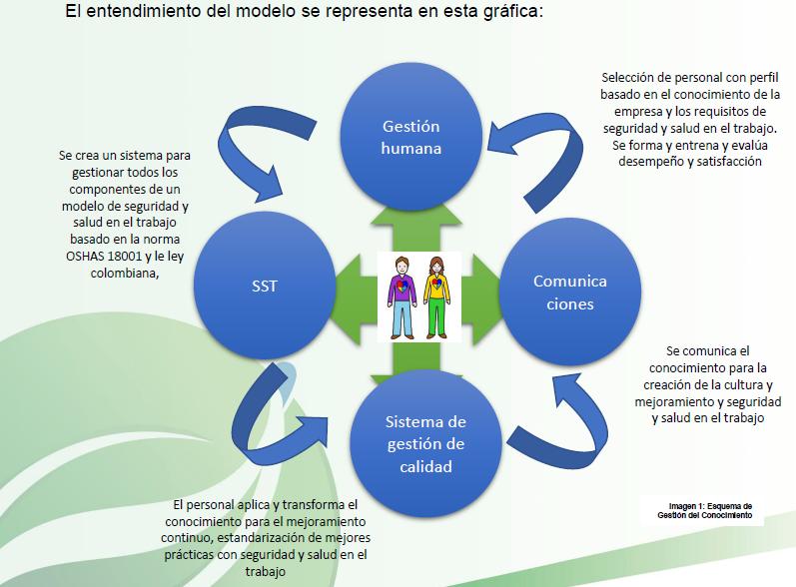

Slide 4
La proliferación de software malicioso, como virus, troyanos, etc., hace necesario que se adopten medidas de prevención, a efectos de evitar la ocurrencia de tales amenazas. Es conveniente separar los ambientes de desarrollo, prueba y operaciones de los sistemas del Organismo, estableciendo procedimientos que aseguren la calidad de los procesos que se implementen en el ámbito operativo, a fin de minimizar los riesgos de incidentes producidos por la manipulación de información operativa. Objetivo Garantizar el funcionamiento correcto y seguro de las instalaciones de procesamiento
Alcance Todas las instalaciones de procesamiento de información del Organismo.
El Responsable de Seguridad de la información tendrá a su cargo, entre otros:
• Definir procedimientos para el control de cambios a los procesos operativos documentados, los sistemas e instalaciones de procesamiento de información, y verificar su cumplimiento, de manera que no afecten la seguridad de la información. (manejo de versiones)
• Establecer criterios de aprobación para nuevos sistemas de información, actualizaciones y nuevas versiones, contemplando la realización de las pruebas necesarias antes de su aprobación definitiva. • Definir procedimientos para el manejo de incidentes de seguridad y para la administración de los medios de almacenamiento. (consejos para proteger el momento, obtener datos y poder hacer la denuncia) • Definir y documentar controles para la detección y prevención del acceso no autorizado, la protección contra software malicioso y para garantizar la seguridad de los datos y los servicios conectados en las redes • Desarrollar procedimientos adecuados de concientización de usuarios en materia de seguridad, controles de acceso al sistema y administración de cambios.

Slide 5
El Responsable del Área Informática tendrá a su cargo lo siguiente:
• Controlar la existencia de documentación actualizada relacionada con los procedimientos de operaciones. • Evaluar el posible impacto operativo de los cambios previstos a sistemas y equipamiento y verificar su correcta implementación, asignando responsabilidades. • Administrar los medios técnicos necesarios para permitir la segregación de los ambientes de procesamiento. (energia, clima, limpieza)
• Monitorear las necesidades de capacidad de los sistemas en operación y proyectar las futuras demandas de capacidad, a fin de evitar potenciales amenazas a la seguridad del sistema o a los servicios del usuario.
• Controlar la realización de las copias de resguardo de información, así como la prueba periódica de su restauración.
• Asegurar el registro de las actividades realizadas por el personal operativo, para su posterior revisión.
• Implementar los controles de seguridad definidos (software malicioso y accesos no autorizados).
• Definir e implementar procedimientos para la administración de medios informáticos de almacenamiento, como cintas, discos, casetes e informes impresos y para la eliminación segura de los mismos.
• Participar en el tratamiento de los incidentes de seguridad, de acuerdo a los procedimientos establecidos.
El Responsable de Seguridad de la información evaluarán los contratos y acuerdos con terceros para garantizar la incorporación de consideraciones relativas a la seguridad de la información involucrada en la gestión de los productos o servicios prestados.
Cada Propietario de la Información, junto con el Responsable de Seguridad de la Información determinará los requerimientos para resguardar la información por la cual es responsable.
La Unidad de Auditoría Interna o en su defecto quien sea propuesto por el Comité de Seguridad de la Información, revisará las actividades que no hayan sido posibles segregar. Asimismo, revisará los registros de actividades del personal operativo.

Slide 6
Control: Documentación de los Procedimientos
Se documentarán y mantendrán actualizados los procedimientos operativos identificados en esta Política y sus cambios serán autorizados por el Responsable de Seguridad de la Información.
Control: Cambios en las Operaciones
Se definirán procedimientos para el control de los cambios en el ambiente operativo y de comunicaciones. Todo cambio debe ser evaluado previamente en aspectos técnicos y de seguridad.
Control: Planificación de la Capacidad
El Responsable del Área Informática, o el personal que éste designe, efectuará el monitoreo de las necesidades de capacidad de los sistemas en operación y proyectar las futuras demandas, a fin de garantizar un procesamiento y almacenamiento adecuados.
Categoría: Protección contra el malware (código malicioso)
Proteger la integridad del software y la integración. Se requiere tomar precauciones para evitar y detectar la introducción de códigos maliciosos y códigos móviles no-autorizados. El software y los medios de procesamiento de la información son vulnerables a la introducción de códigos maliciosos; como ser, entre otros, virus Troyanos, bombas lógicas, etc.

Slide 7
Control: Resguardo de la Información
El Responsable del Área Informática, de Seguridad de la Información y los Propietarios de Información determinarán los requerimientos para resguardar cada software o dato en función de su criticidad. En base a ello, se definirá y documentará un esquema de resguardo de la información.
Control: Registro de eventos
Se producirán y mantendrán registros de auditoría en los cuales se registren las actividades, excepciones, y eventos de seguridad de la información de los usuarios, por un período acordado para permitir la detección e investigación de incidentes.
Control de Software Operacional
Garantizar la seguridad de los archivos del sistema.
Se debe controlar el acceso a los archivos del sistema y el código fuente del programa, y los proyectos TI. Asimismo, las actividades de soporte se debieran realizar de una manera segura.

Slide 8
